Slide 1

ВОЈНА ГИМНАЗИЈА
ШКОЛА ЗА ЈУНАКЕ

Slide 2
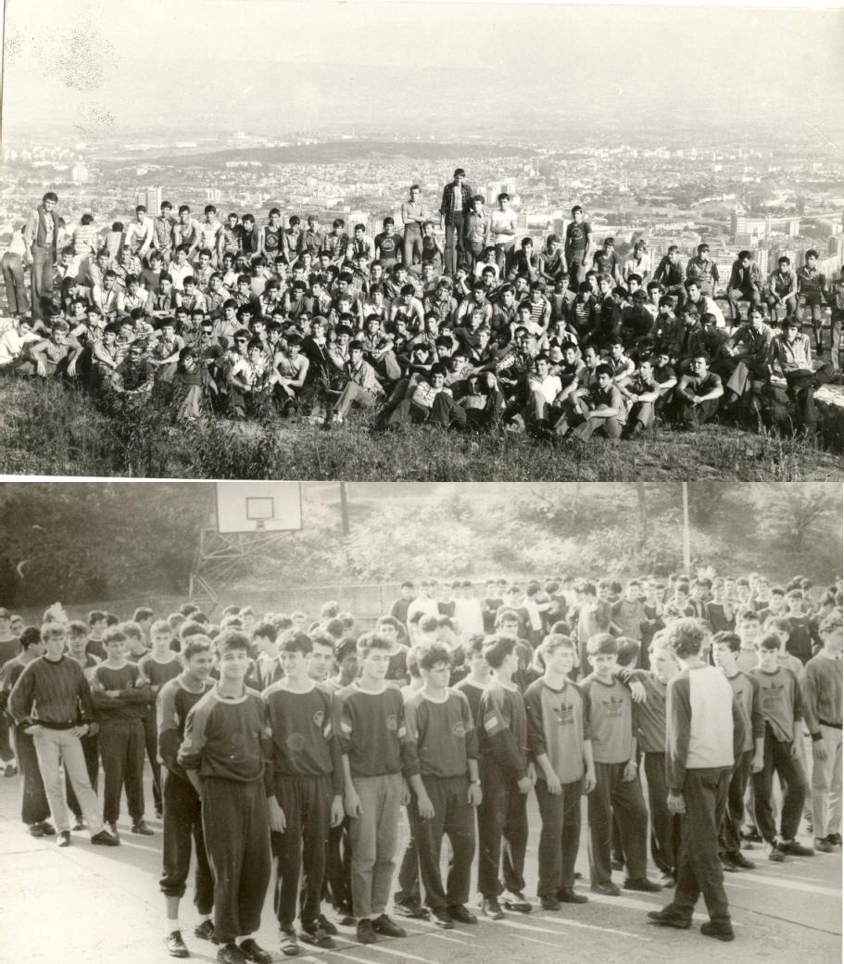

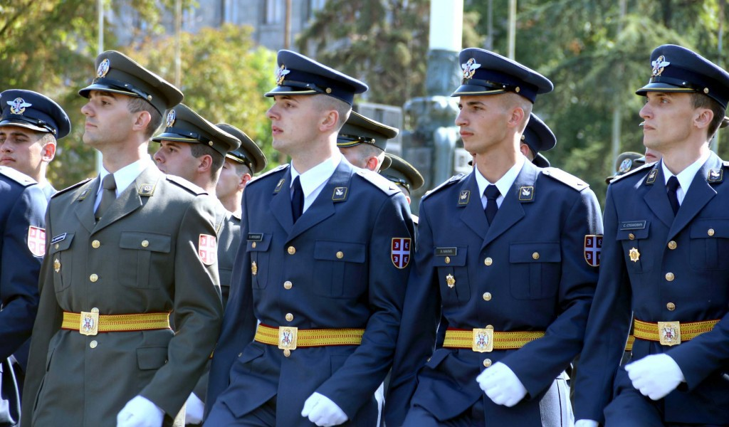
ВОЈНА ГИМНАЗИЈА
Школује ученике за наставак школовања на Војној академији Универзитета одбране

Slide 3



ОСНОВНИ ЗАДАЦИ ШКОЛЕ
Образовање и васпитање ученика по највишим стандардима;
Стицање и развијање интелектуалних и психофизичких способности ученика потребних за наставак школовања на Војној академији (за војни позив);
Формирање и развој мотивације за војни позив и моралних особина које треба да красе будуће официре Војске Србије;
Откривање, неговање и развијање талената ученика.

Slide 4

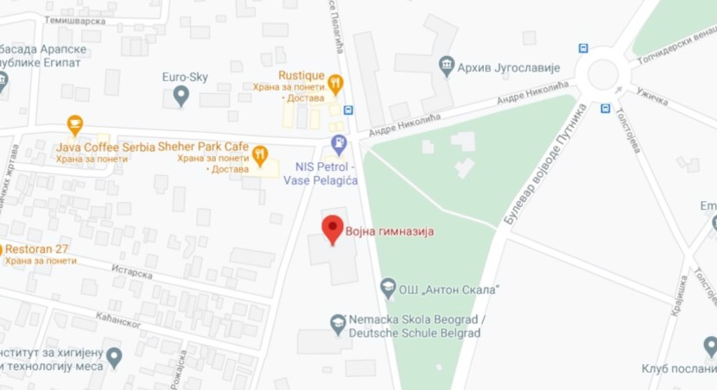
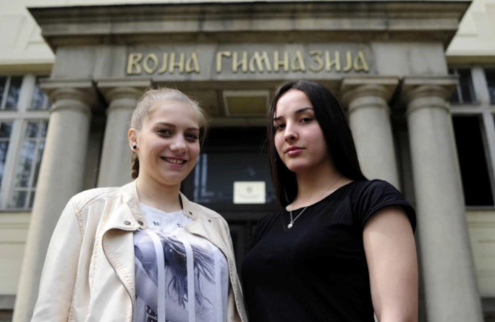
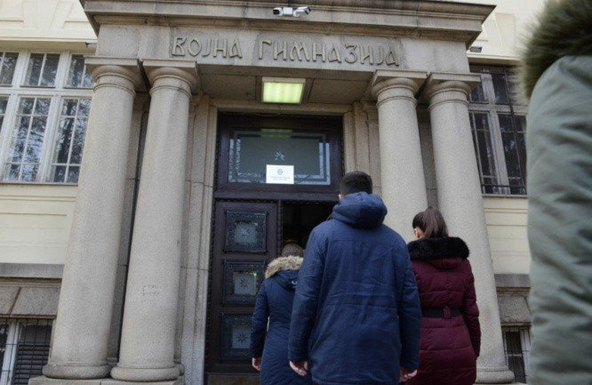
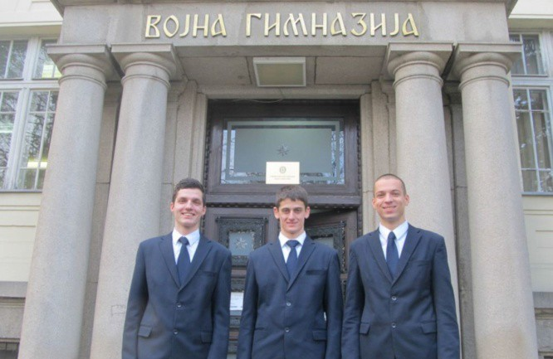
ШКОЛСКА ЗГРАДА ВОЈНЕ ГИМНАЗИЈЕ
Школска смештена је
зграда Војне
гимназије
на Топчидерском
брду, у
прекрасном природном амбијенту између Сењака и Дедиња, некадашњем излетишту српских владара, на адреси Петра Чајковског број 2.
Зграда Србије, мушка
потиче из периода Краљевине када се користила као Прва гимназија краља Александра I
Карађорђевића.

Slide 5
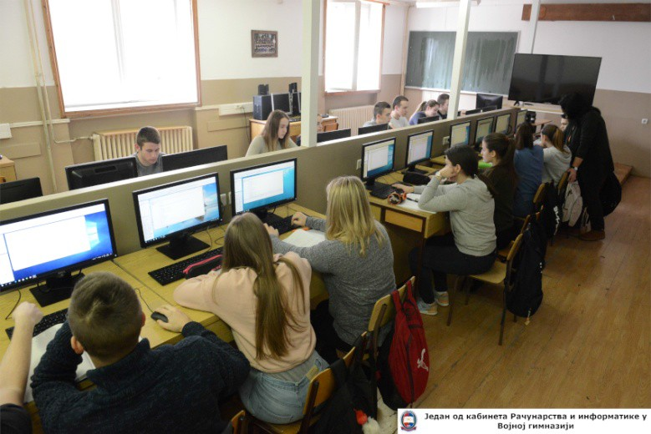
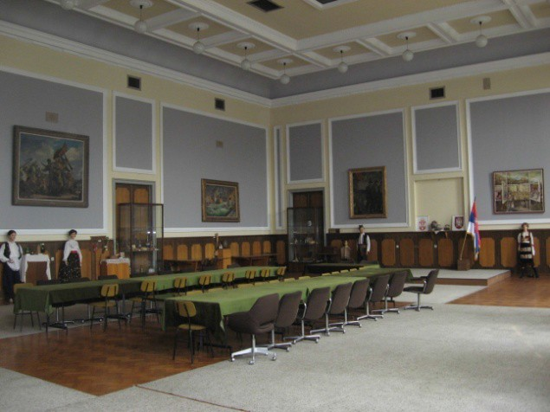
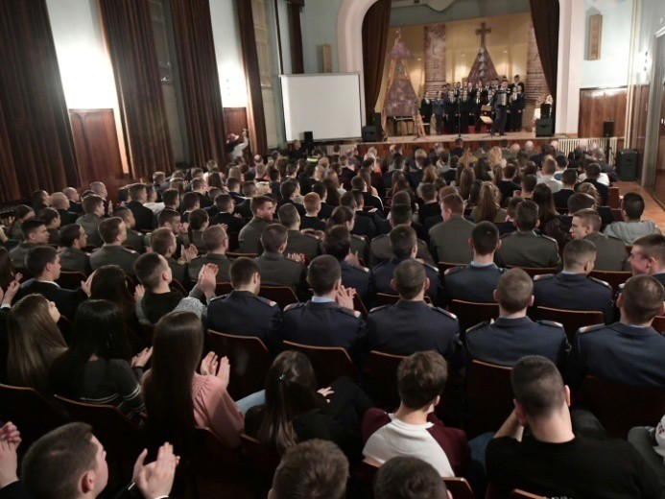
ШКОЛСКА ЗГРАДА ВОЈНЕ ГИМНАЗИЈЕ
Школска зграда
Војне
гимназије
опремљена је
се
савременим кабинетима
и учионицама у којим
реализује настава, свечаном салом за организовање пријема и састанака као и кино салом са више од 200 седећих места, у којој се реализују приредбе, концерти, прославе и слично.

Slide 6
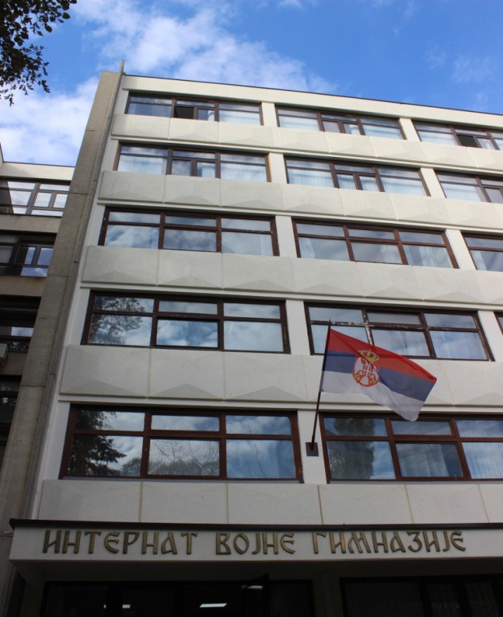
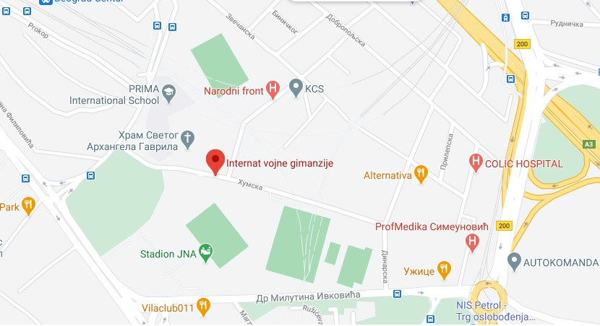
ИНТЕРНАТ ВОЈНЕ ГИМНАЗИЈЕ
Интернат Војне гимназије намењен је за становање и боравак ученика као и реализацију наставе из физичке културе и једног дела ваннаставних активности ученика.
Интернат се налази на адреси Хумска 22, поред Стадиона ЈНА.

Slide 7
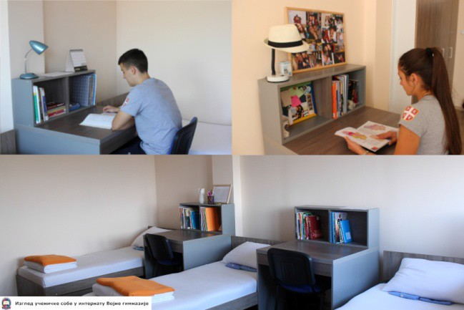
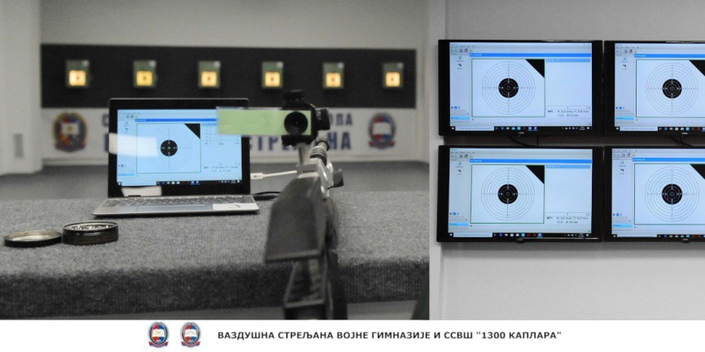
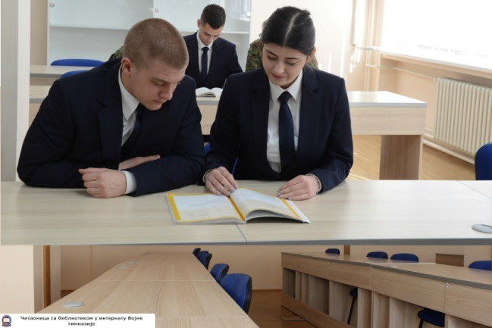
ИНТЕРНАТ ВОЈНЕ ГИМНАЗИЈЕ
Смештајни капацитети интерната Војне гимназије у потпуности су реновирани у периоду 2018-2020. године. Поред просторија за смештај и боравак ученицима су на располагању и читаоница са библиотеком, клуб ученика са диско салом, модерна стрељана, спортски центар са салама за мали фудбал, одбојку, кошарку, гимнастику, борилачке вештине са пратећим просторијама. Поред тога, ученицима су на располагању и спортски терени на отвореном са трибинама за рукомет, кошарку и велики фудбал као и атлетска стаза и полигон пешадијских препрека.

Slide 8
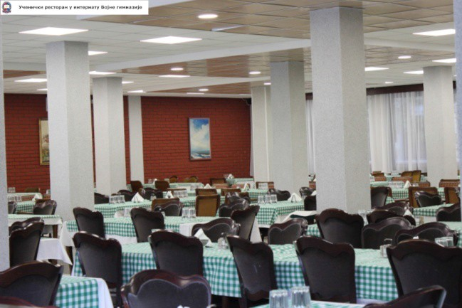
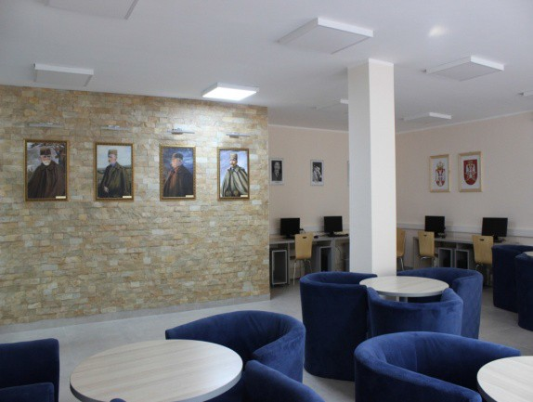
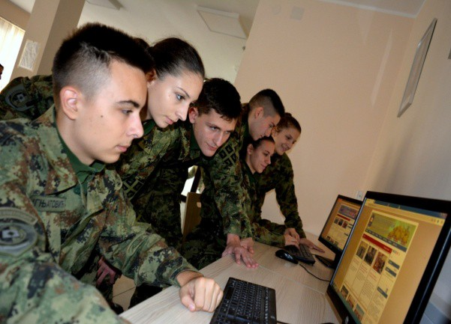
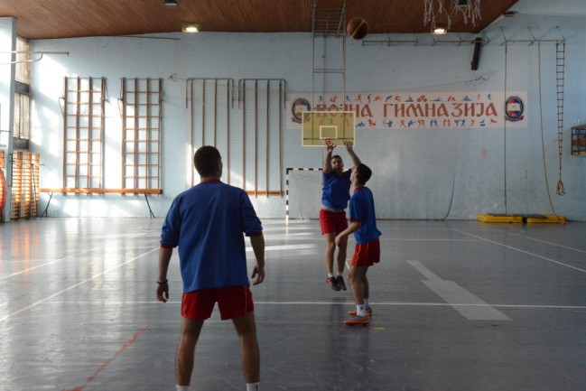
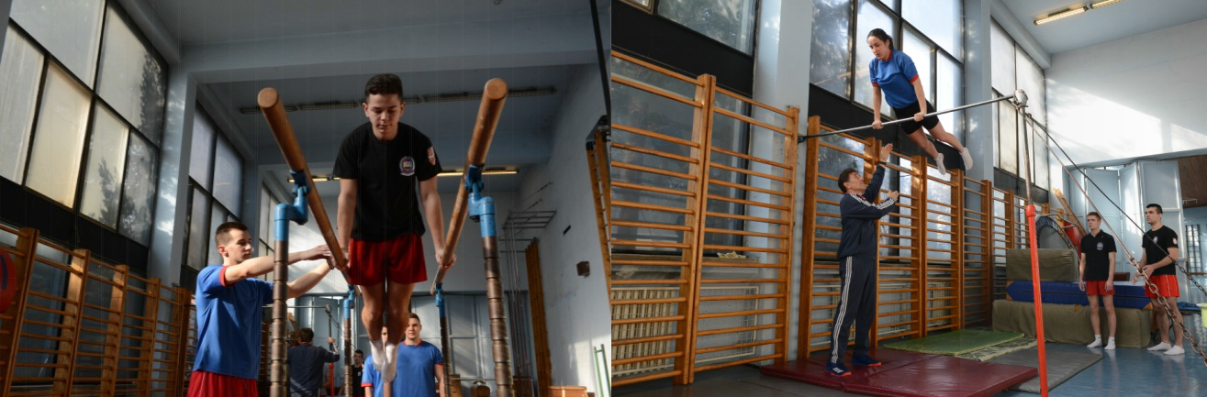
ИНТЕРНАТ ВОЈНЕ ГИМНАЗИЈЕ

Slide 9
НАСТАВНИ ПЛАН И ПРОГРАМ
Наставни план и програм Војне гимназије обухвата програм редовне наставе из општеобразовних предмета који је у складу са Наставним планом и програмом гимназија општег типа у Републици Србији, програм редовне наставе из општевојних предмета, факултативну наставу, посебне облике образовно-васпитног рада и ваннаставне активности.
Општеобразовни предмети који се изучавају у Војној гимназији су:
Српски језик и књижевност
Први страни језик
Други страни језик
Латински језик
Социологија
Психологија
Филозофија
Историја
Географија
Биологија
Математика
Физика
Хемија
Рачунарство и информатика
Музичка култура
Ликовна култура и
Физичка култура.

Slide 10
НАСТАВНИ ПЛАН И ПРОГРАМ
Општевојни предмети (обавезни по годинама) који се изучавају у Војној гимназији су:
Војна правила и прописи
Војна топографија
Пешадијско наоружање са наставом гађања
Општа тактика са тактичком обуком
Морал војске и војна етика.
Факултативни предмети (изборни) који се изучавају у Војној гимназији су:
Додатни рад из математике
Нацртна геометрија
Рачунарска графика
Основи електротехнике и електронике
Основи ваздухопловне теорије и технике
Теорија летења.
Посебни облици наставе (обавезни) који се реализују у Војној гимназији су:
Период прилагођавања са обуком у пливању
Обука у зимским условима
Наставне посете
Војна обука
Матурска екскурзија.

Slide 11
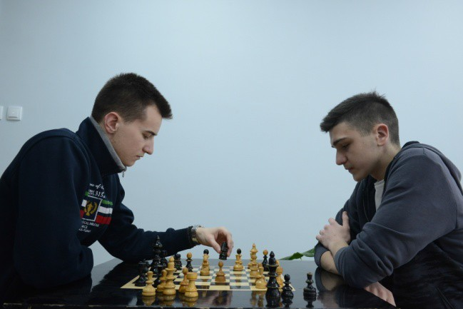
НАСТАВНИ ПЛАН И ПРОГРАМ
У склопу ваннаставних активности (изборне) по могућству реализују се следеће активности:
Курсеви:
прве помоћи
роњења
борилачких вештина
водни курс за извиђаче
школа шаха
школа плеса
хорско певање.
Секције:
научно-истраживачке (математика, физика, биологија, географија ...)
научно-техничке (уређење школе и школског простора ...)
културно-уметничке (драмско- рецитаторска, музичка, хорска, појачка ...)
спортско-рекреативне (одбојкашка, кошаркашка, малог и великог фудбала, атлетска, џудо, карате, оријентиринг, веслачка ...).

Slide 12
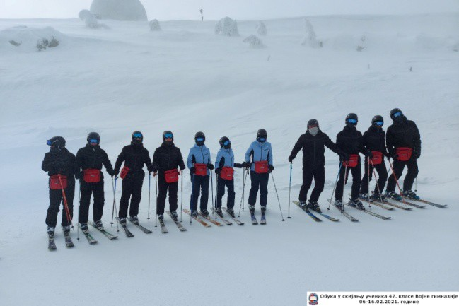
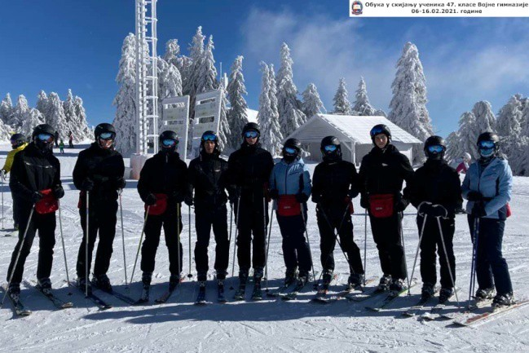
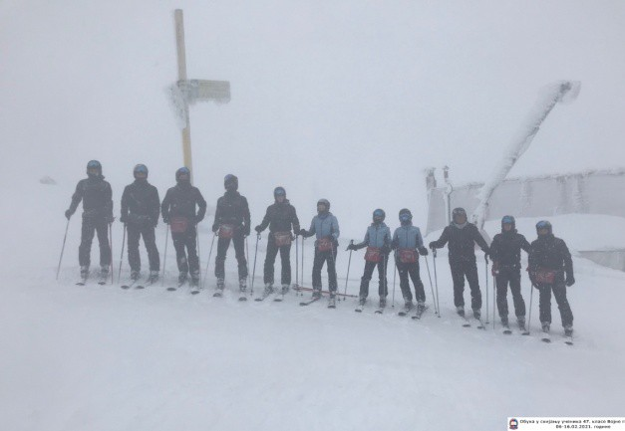
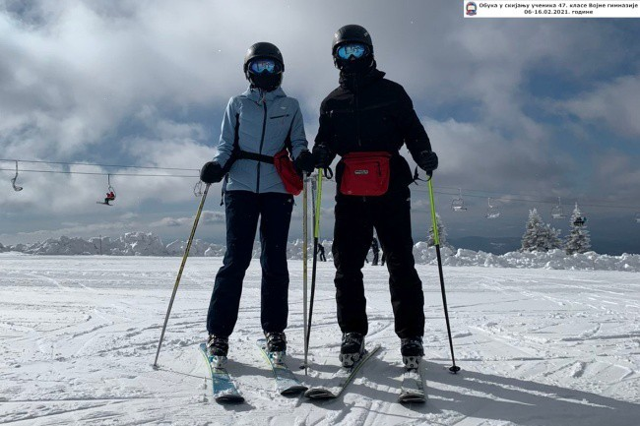
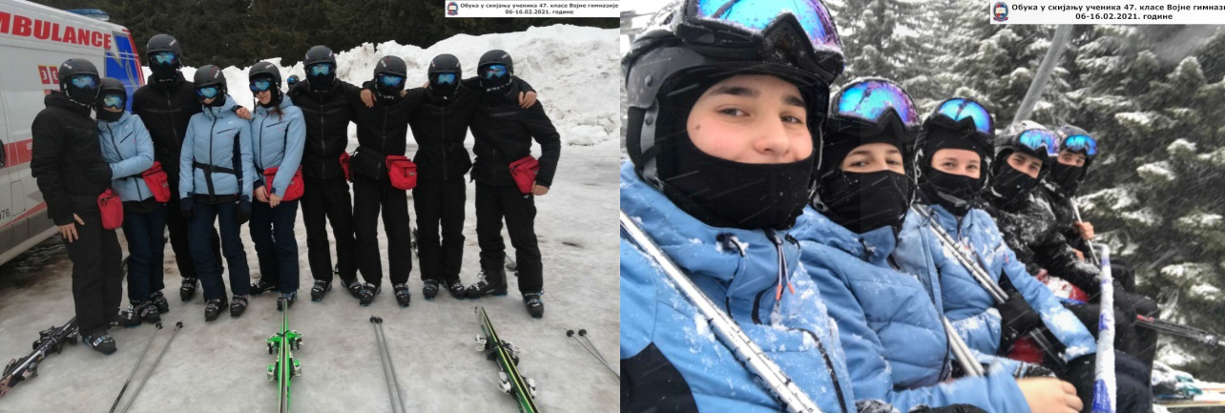
ОБУКА У ЗИМСКИМ УСЛОВИМА

Slide 13
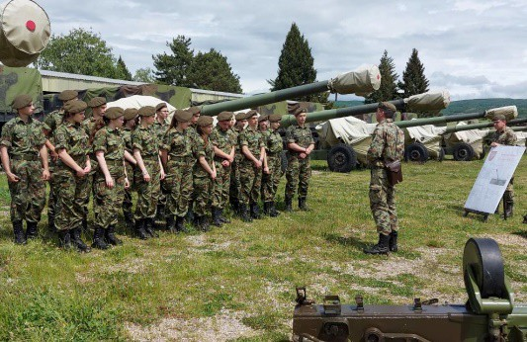
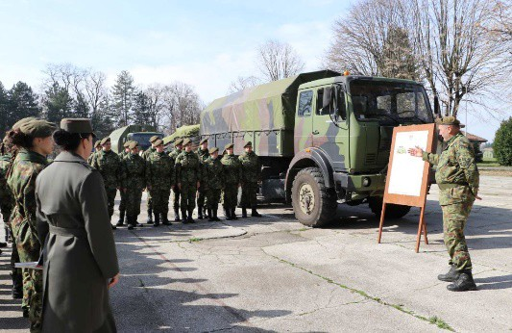
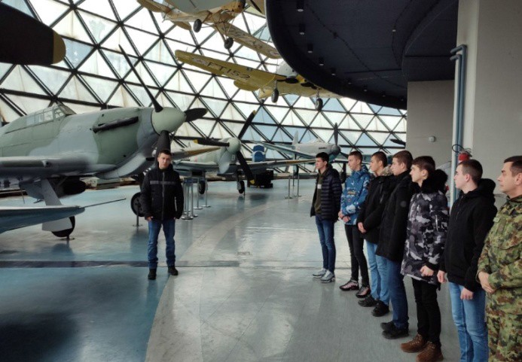
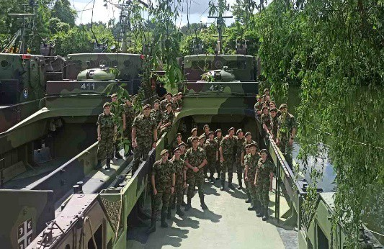
НАСТАВНЕ ПОСЕТЕ

Slide 14
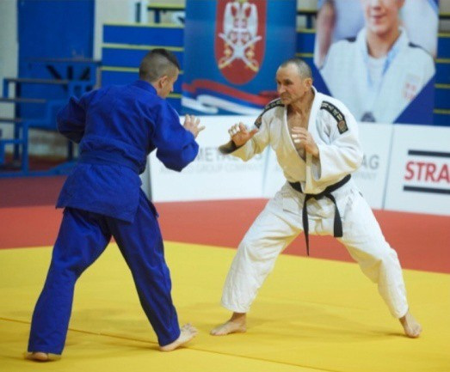
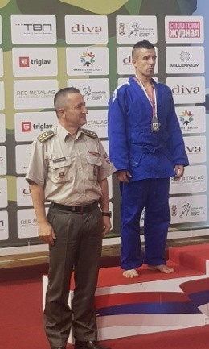
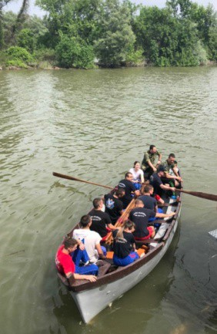
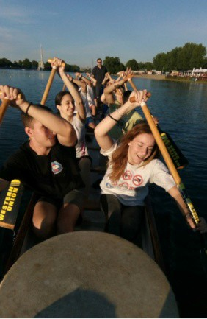
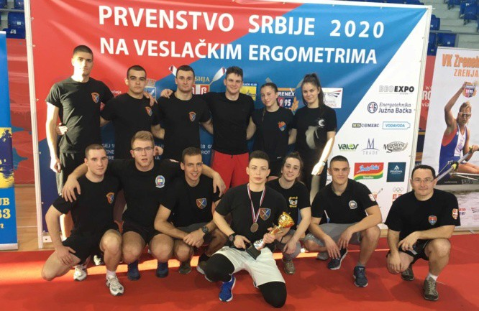
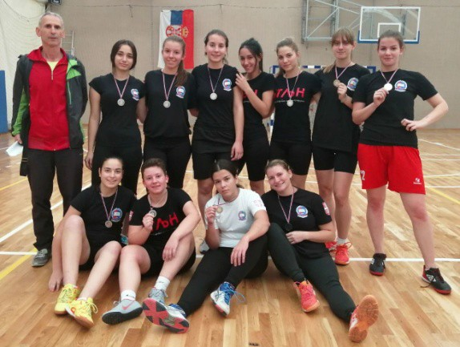
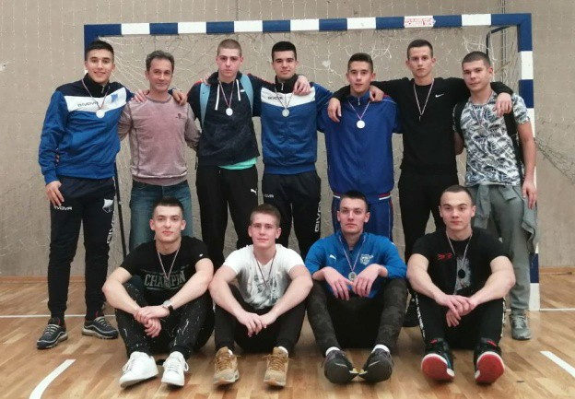
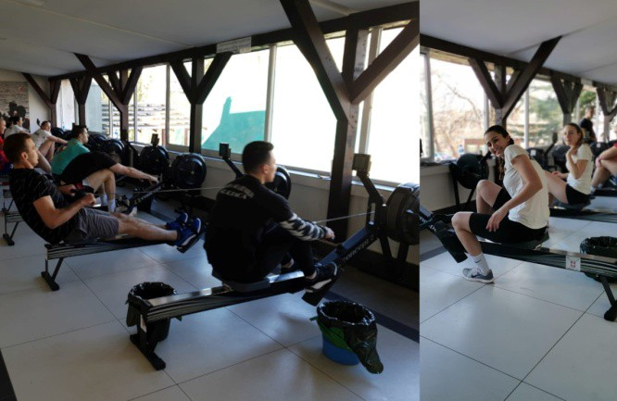
ВАННАСТАВНЕ АКТИВНОСТИ

Slide 15
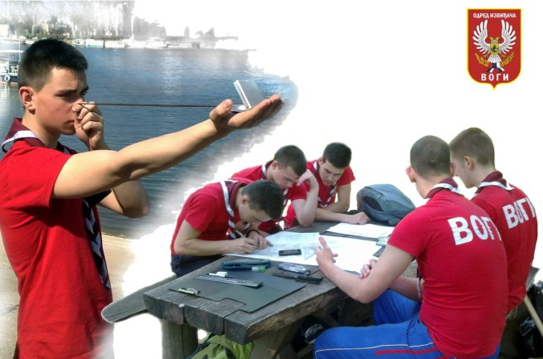
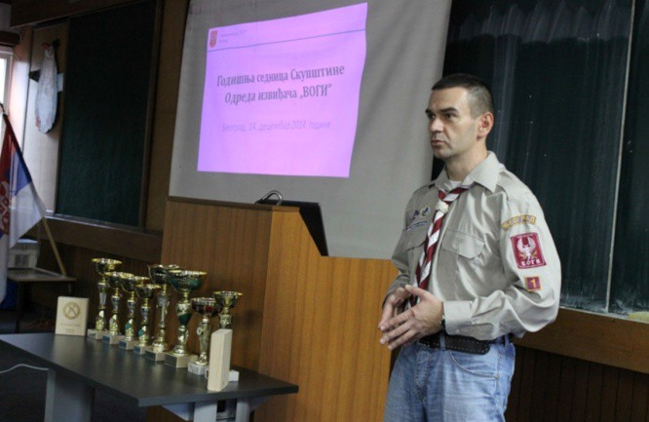
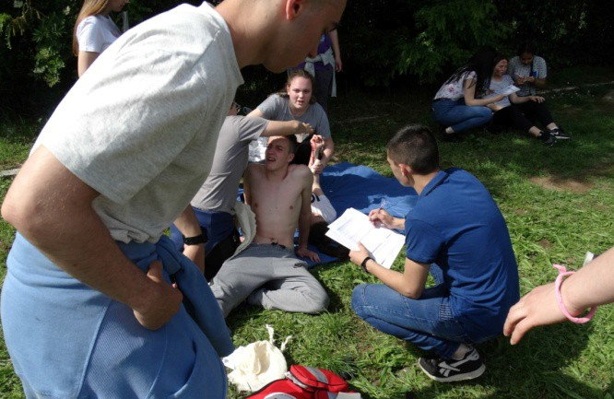
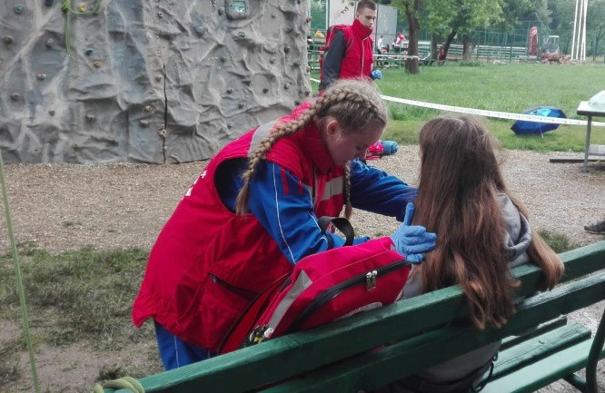
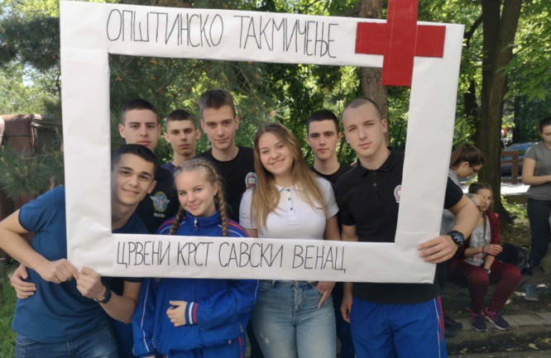
ВАННАСТАВНЕ АКТИВНОСТИ

Slide 16
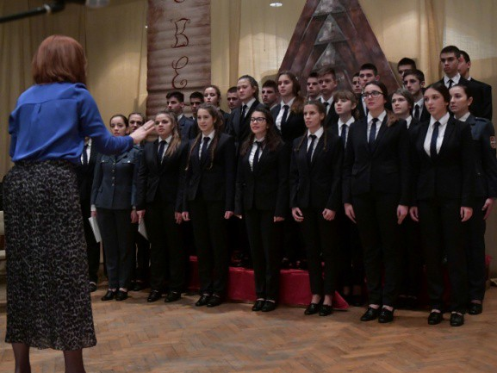
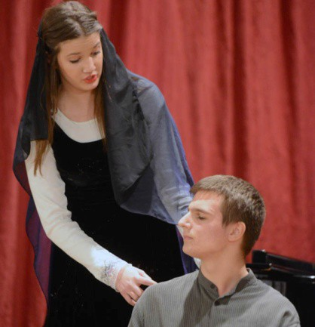
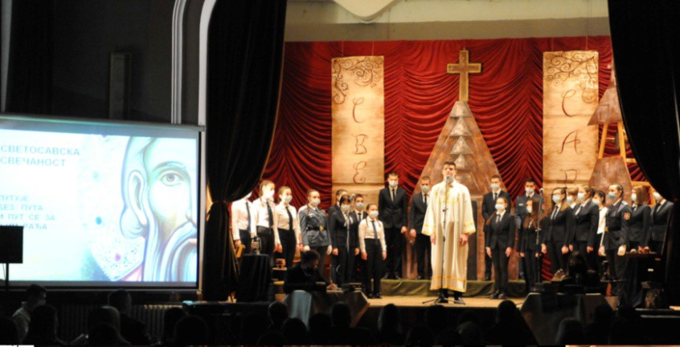
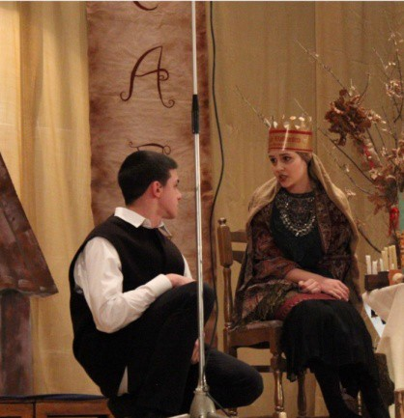
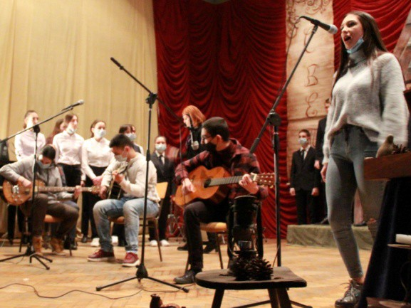
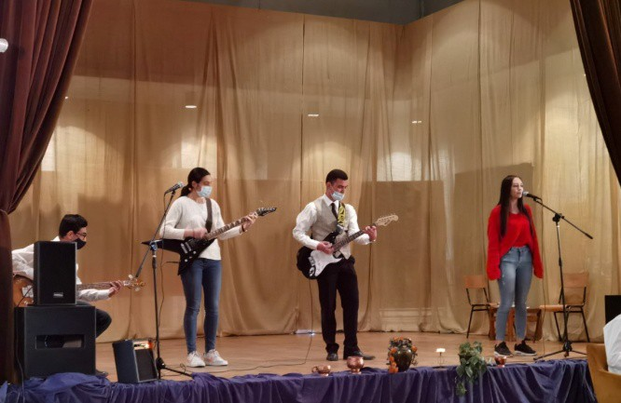
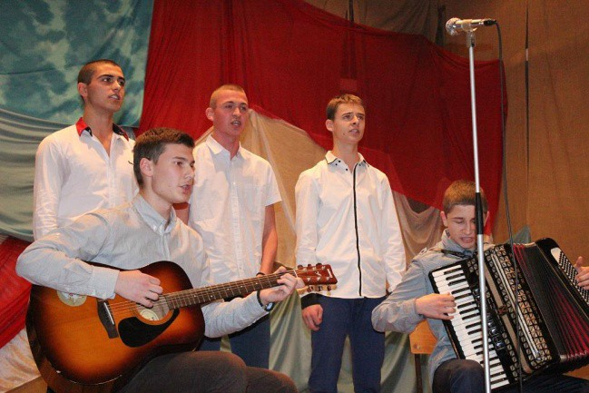
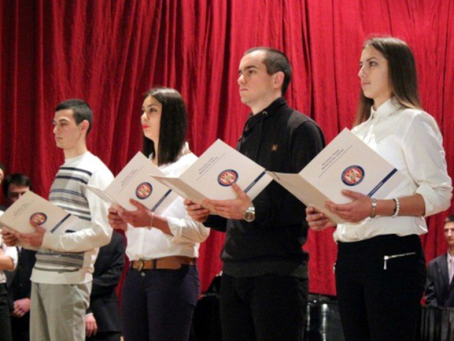

ВАННАСТАВНЕ АКТИВНОСТИ

Slide 17







УСПЕСИ УЧЕНИКА ВОЈНЕ ГИМНАЗИЈЕ

Slide 18

КАКО УПИСАТИ ВОЈНУ ГИМНАЗИЈУ?
4
Конкурс је отворен од 15. фебруара до 31. марта сваке године и објављује се у медијима и на сајту Војне гимназије.
На конкурс се могу пријавити кандидати који испуњавају опште и посебне услове дефинисане конкурсом.
Кандидати достављају пријаву за упис и осталу документацију у Војну гимназију.
Кандидати пролазе психолошку и медицинско-здравствену процену, проверу физичких способности, проверу знања из математике и српског језика и безбедносну проверу.
Кандидати који прођу селекцију рангирају се према постигнутим резултатима, а број кандидата који се прима дефинисан је конкурсом.

Slide 19
КАКО УПИСАТИ ВОЈНУ ГИМНАЗИЈУ?
4
Детаљније о конкурсу за упис ученика у Војну гимназију у школску 2024/2025. годину можете сазнати на следећем линку КОНКУРС ФЕБРУАР/МАРТ 2024.
Информације о одржавању акције “Отворена врата” можете погледати овде "ОТВОРЕНА ВРАТА" ТОКОМ КОНКУРСА. Странице специјалног издања часописа “Одбрана”, посвећене кокнкурсу за упис у Војну гимназију можете
погледати на нашем сајту путем линка ОДБРАНА - ВОЈНА ГИМНАЗИЈА.

Slide 20



ЗАВРШНИ ИСПИТ

Slide 21



УЧЕНИЦИ ВОЈНЕ ГИМНАЗИЈЕ – БУДУЋИ КАДЕТИ ВОЈНЕ АКАДЕМИЈЕ
Ученици Војне гимназије редовно су међу најбољим кадетима Војне академије.

Slide 22
ЧЕСТА ПИТАЊА КАНДИДАТА
Одговоре можете пронаћи на интернет сајту школе:
www.gimnazija.mod.gov.rs/Упис/Питања
ШТА ОБУХВАТА ПСИХОЛОШКА А ШТА МЕДИЦИНСКО-ЗДРАВСТВЕНА ПРОЦЕНА, ГДЕ СЕ РЕАЛИЗУЈУ И ШТА СЕ ПРЕГЛЕДА И ПРОЦЕЊУЈЕ НА ПРОЦЕНАМА?
Психолошка процена се састоји од теста интелигенције, теста личност и разговора са психологом. Кандидати за упис у Војну гимназију подлежу психолошкој процени у надлежној војној здравственој установи и приликом
доласка дужни су да
са собом понесу попуњен образац извода из као и неки од докумената са сликом за
здравственог картона,
идентификацију. Да би задовољио критеријум на психолошкој процени
кандидат мора припадати 1, 2. или 3. категорији (односно кандидати из 4. и 5. категорије не задовољавају критеријум). Психолошка процена се не може поновити у наредних 6 месеци. Важно је да кандидат буде сконцентрисан, да дође на време и да на процену дође одморан и наспаван.

Slide 23
ЧЕСТА ПИТАЊА КАНДИДАТА
Одговоре можете пронаћи на интернет сајту школе:
www.gimnazija.mod.gov.rs/Упис/Питања
ШТА ОБУХВАТА ПСИХОЛОШКА А ШТА МЕДИЦИНСКО-ЗДРАВСТВЕНА ПРОЦЕНА, ГДЕ СЕ РЕАЛИЗУЈУ И ШТА СЕ ПРЕГЛЕДА И ПРОЦЕЊУЈЕ НА ПРОЦЕНАМА?
Здравствено-медицинска процена обухвата класичан систематски преглед (прегледи код интернисте, офталмолога, стоматолога, пулмолога, лабораторија и слично). Прегледи се реализују у надлежној војној здравственој установи. Предлажемо да кандидат ујутру пије воду, да не доручкује и да дан пре прегледа не конзумира газирана пића и кафу, као и храну чије конзумирање би могло довести до потребе за понављањем лабораторијског прегледа. Уколико неки део прегледа није уредан, надлежна установа може кандидата упутити на додатне преглед што ће изискивати додатне трошове кандидатима и зато је важно да се кандидати придржавају смерница. На психолошку и медицинско-здравствено процену ученици
долазе у пратњи једног од родитеља или старатеља.

Slide 24
ВОЈНА ГИМНАЗИЈА
АДРЕСА:
Школска зграда – Петра Чајковског 2; Интернат – Хумска 22;
САЈТ ШКОЛЕ:
www.gimnazija.mod.gov.rs
ИМЕЈЛ АДРЕСА:
vogi@mod.gov.rs
КОНТАКТ ТЕЛЕФОН: 011/3603-966, 011/3603-655
WWW. GIMNAZIJA.MOD.GOV.RS

